Slide 1
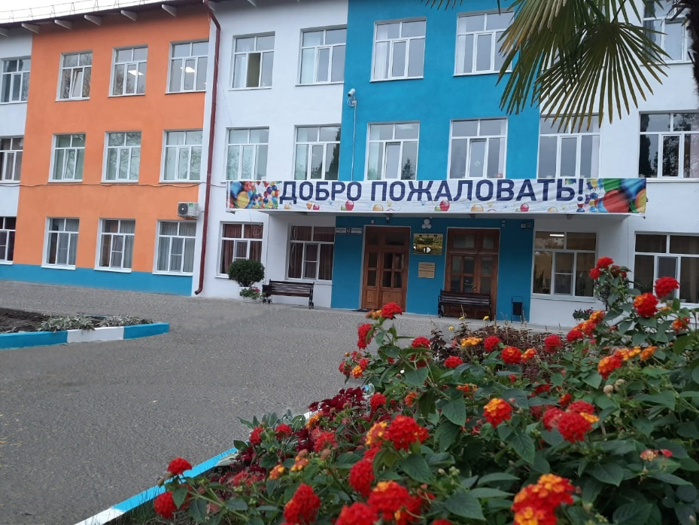
«Обучение на дому, как одна из форм получения образования детей и подростков с ТМНР, РАС» https://spschool2.sochi.kubannet.ru/
Государственное казенное образовательное учреждение
школа-интернат № 2 г. Сочи Краснодарского края

Slide 2
.
Среднесписочный состав – 329 уч-ся;
Классов комплектов: 29 классов
(из них ТМНР и РАС: 13 классов);
На инд. обучении: 68 учащихся;
Приходящие: 162 уч-ся;
Проживающие: 99 уч-ся;
РАС: 93 уч-ся;
ТМНР: 122 уч-ся;
Инвалиды детства – 243 уч-ся;
.

Slide 3
Спасибо за внимание
Руководитель ресурсного центра
Балкашина Елена Леонидовна
тел. 8-918-004-03-11

